Slide 1

We’ve got
a thing

Slide 2
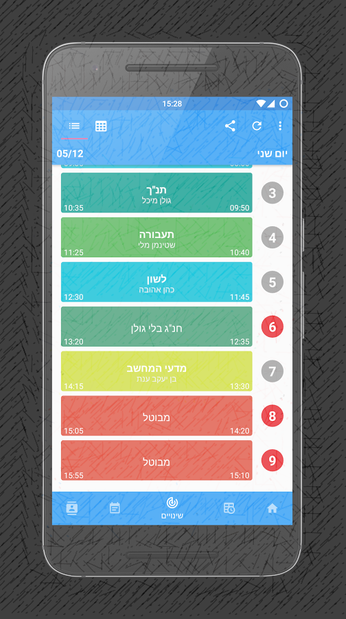


Optimal Arrange Of Lessons
ובקיצור, סידור מערכת שינויים שתהיה יותר טובה, יעילה, ואוטומטית מהמערכת של שחר אלוני

Slide 3
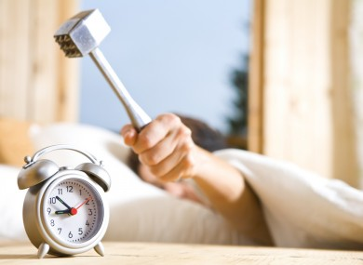


פעם וויתרתם על לקום יותר מאוחר?
רצינו ליצור מערכת שינויים שתטיב עם התלמידים, כיוון שהמערכת שקיימת כיום אינה עושה זאת.
U
D
E
N
T
T
S
S
F
T
I
S
R

Slide 4


בינה מלאכותית:
העברת שעות קצה לשעות החלון
התחשבות במערכת השעות של התלמידים
התחשבות במערכת השעות של המורים

Slide 5
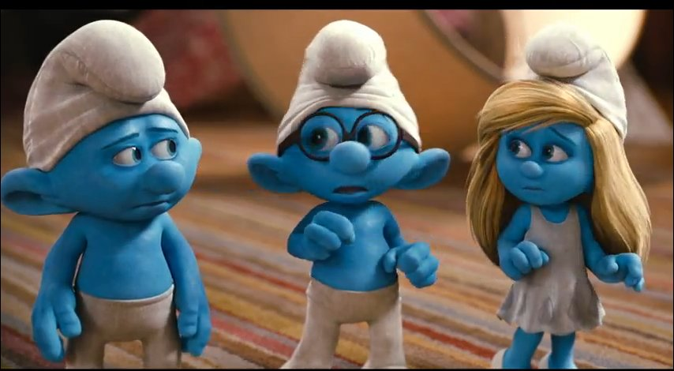
What did we do
System Team
Communication team
Writing a system that considers the students’
Schedule and the teacher’s schedule
Building a bot that can communicate with the teachers and manage the information

Slide 6



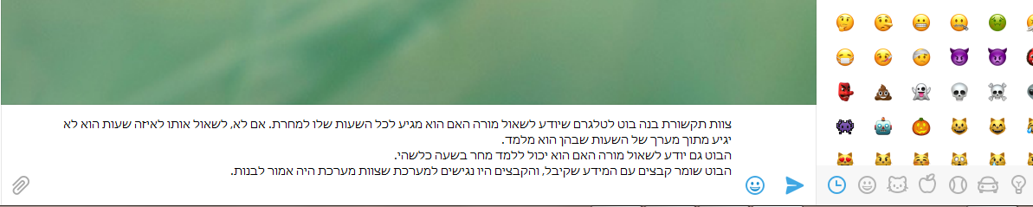

Slide 7


System Advantages
Flexibility in the teacher's schedule
Giving the teacher the possibility to change the system by personal preferences
Changing the schedule in real time

